Slide 1
Пода́рок — вещь, которую даритель по собственному желанию безвозмездно преподносит в полное владение с целью доставить удовольствие, пользу получателю подарка. ( Википедия)

Slide 2
Поводы к подарку бывают самые разные…
Самые распространённые из них:
обычаи и праздники
(день рождения, Новый год, 8 Марта и т.д.)
выражение признательности, благодарности;
выражение любви или дружбы;
выражение сочувствия;
выражение симпатии.

Slide 3
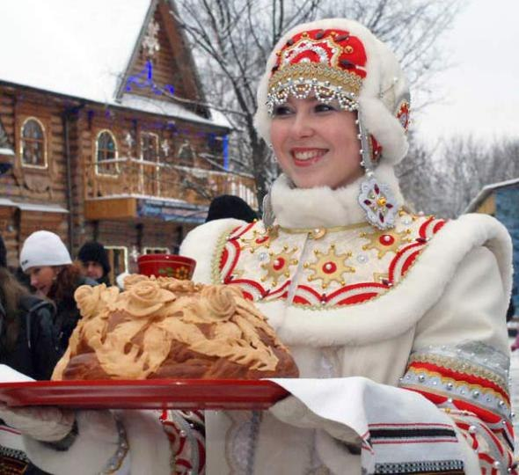
На Руси у слова «подарок» был брат-близнец — «гостинец», произошедший от слова «гость». Раньше, по обычаю, человек всегда должен был входить в дом с подарком, и его готовы были в этом доме ответно «отдарить». Святочный обычай колядования также имел «подарочный» смысл — бытовало убеждение, что зажиточная жизнь связана не только с обилием на столе и в погребах, но и с обязательной щедростью, готовностью делиться и одаривать ближних. На Масленицу дарили узорчатые пряники с надписями «Кого люблю, того дарю», «От милого подарок дороже золота». Также до сих пор жив обычай обмениваться на Пасху крашеными яйцами.

Slide 4
Не рекомендуется дарить…
Не стоит преподносить вещи, которые вызовут отрицательные ассоциации или намекнут на болезнь, недостатки. Если, конечно, человек сам не попросил вас приобрести их. ( например, лекарства)
Нетактично дарить предметы личной гигиены, а также нижнее белье, косметику, парфюмерию, различные аксессуары. Исключением являются случаи, когда вы близко знаете человека, его вкусы и пристрастия.
Преподносить в дар братьев наших меньших следует только по согласованию с будущим хозяином.
Старайтесь не дарить слишком дорогие подарки, это обязывает.
Не рекомендуется выбирать предметы, которые могут затронуть религиозные взгляды и чувства именинника, как-то оскорбить его.

Slide 5
Предрассудки о подарках
С древнего Востока исходит запрет дарить острые предметы, так как это якобы грозило разрывом приятельских отношений. До сегодняшнего дня многие придерживаются таких предрассудков, избегают дарить ножи, вилки и т.п.
Очень прочно укоренился предрассудок, пришедший из Древней Греции, о колющихся украшениях типа булавок, шпилек, брошек. Говорили, что они приносят несчастье.
Неизвестно, откуда происходит нежелание дарить носовые платки, якобы означающие расставание и слезы.
На Руси подарки всегда любили, умели находить в них тайный смысл и счастливые вести. Не случайно в сказках большинство чудесных предметов герой не находит, а получает в дар: будь то клубок, указывающий дорогу или кольцо, исполняющее желания.

Slide 6
Согласно этикету
Подарок всегда дарят в завёрнутом виде. Принимающий в присутствии дарителя разворачивает его и благодарит с улыбкой. Ни в коем случае не стоит даже намёком выдавать своё недовольство подарком.

Slide 7
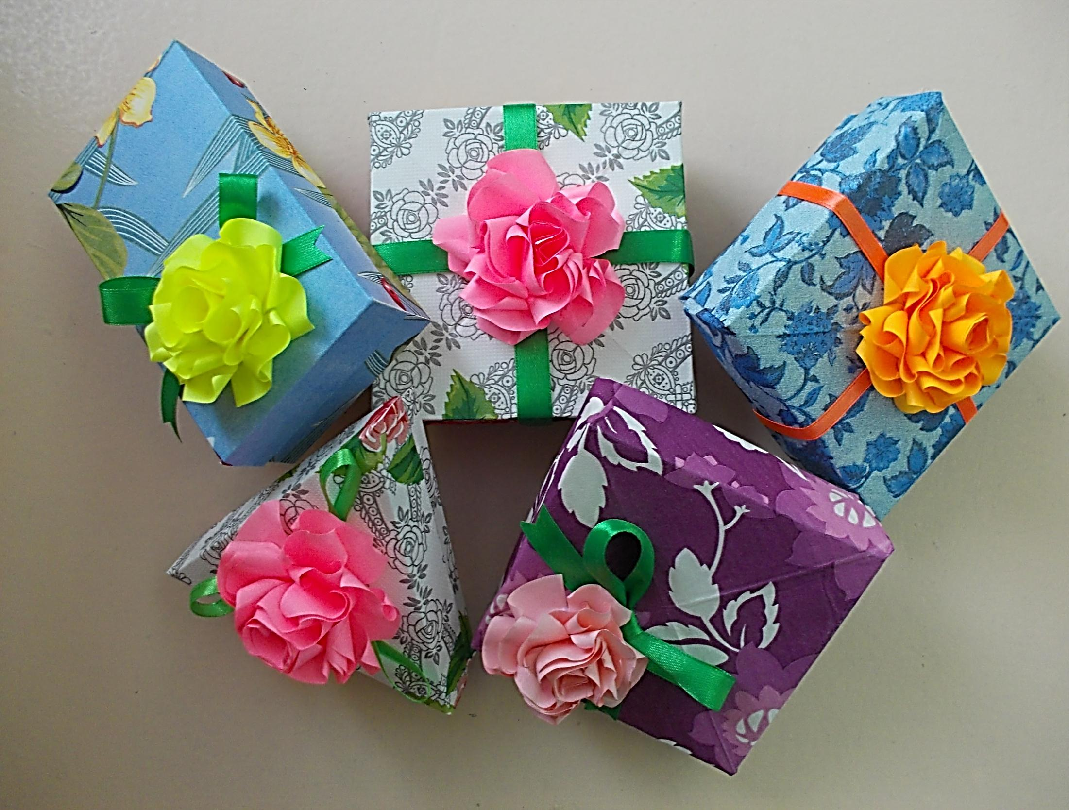
Мастер - класс
«Украшение подарочной упаковки»

Slide 8
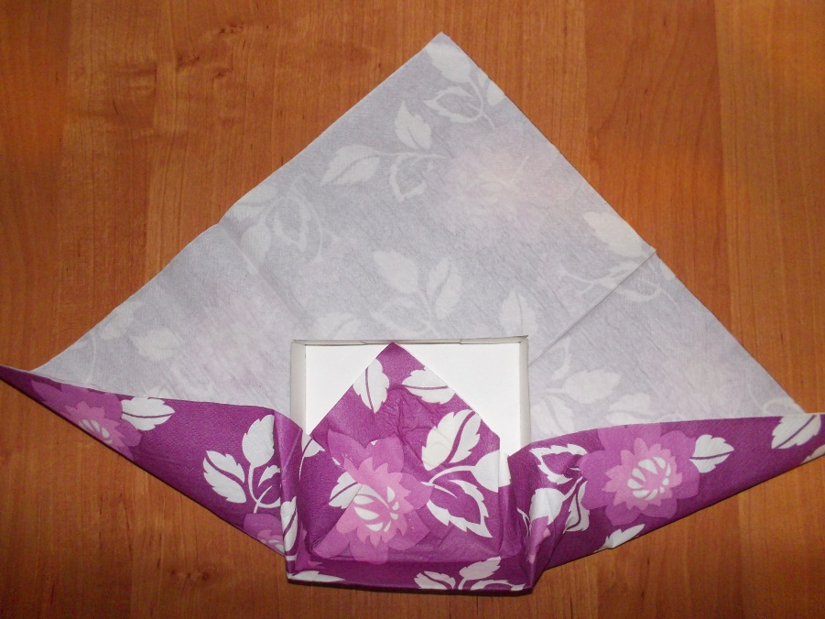
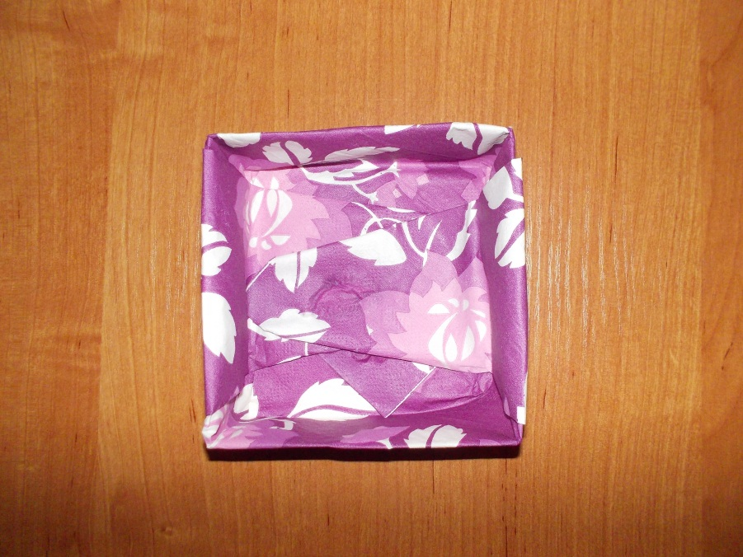
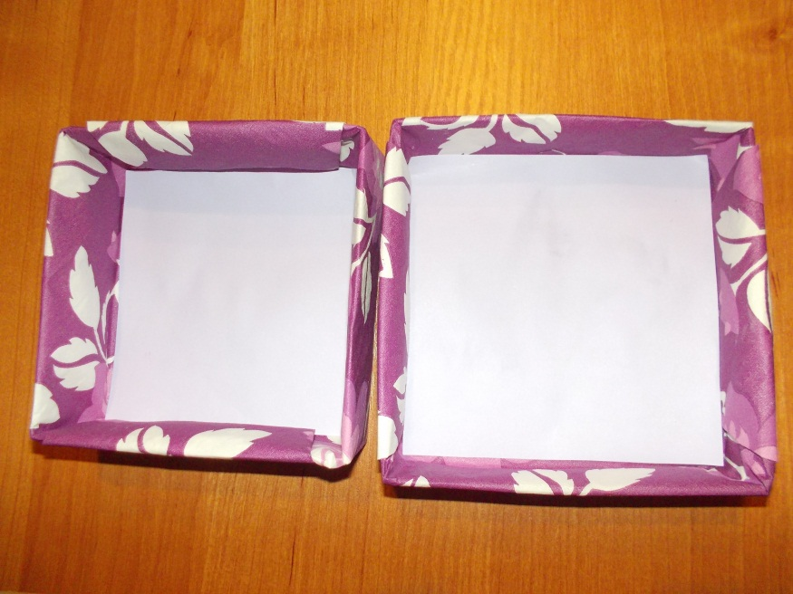
Коробочку для подарка предлагаю обернуть красивыми салфетками
2
1
2
3

Slide 9
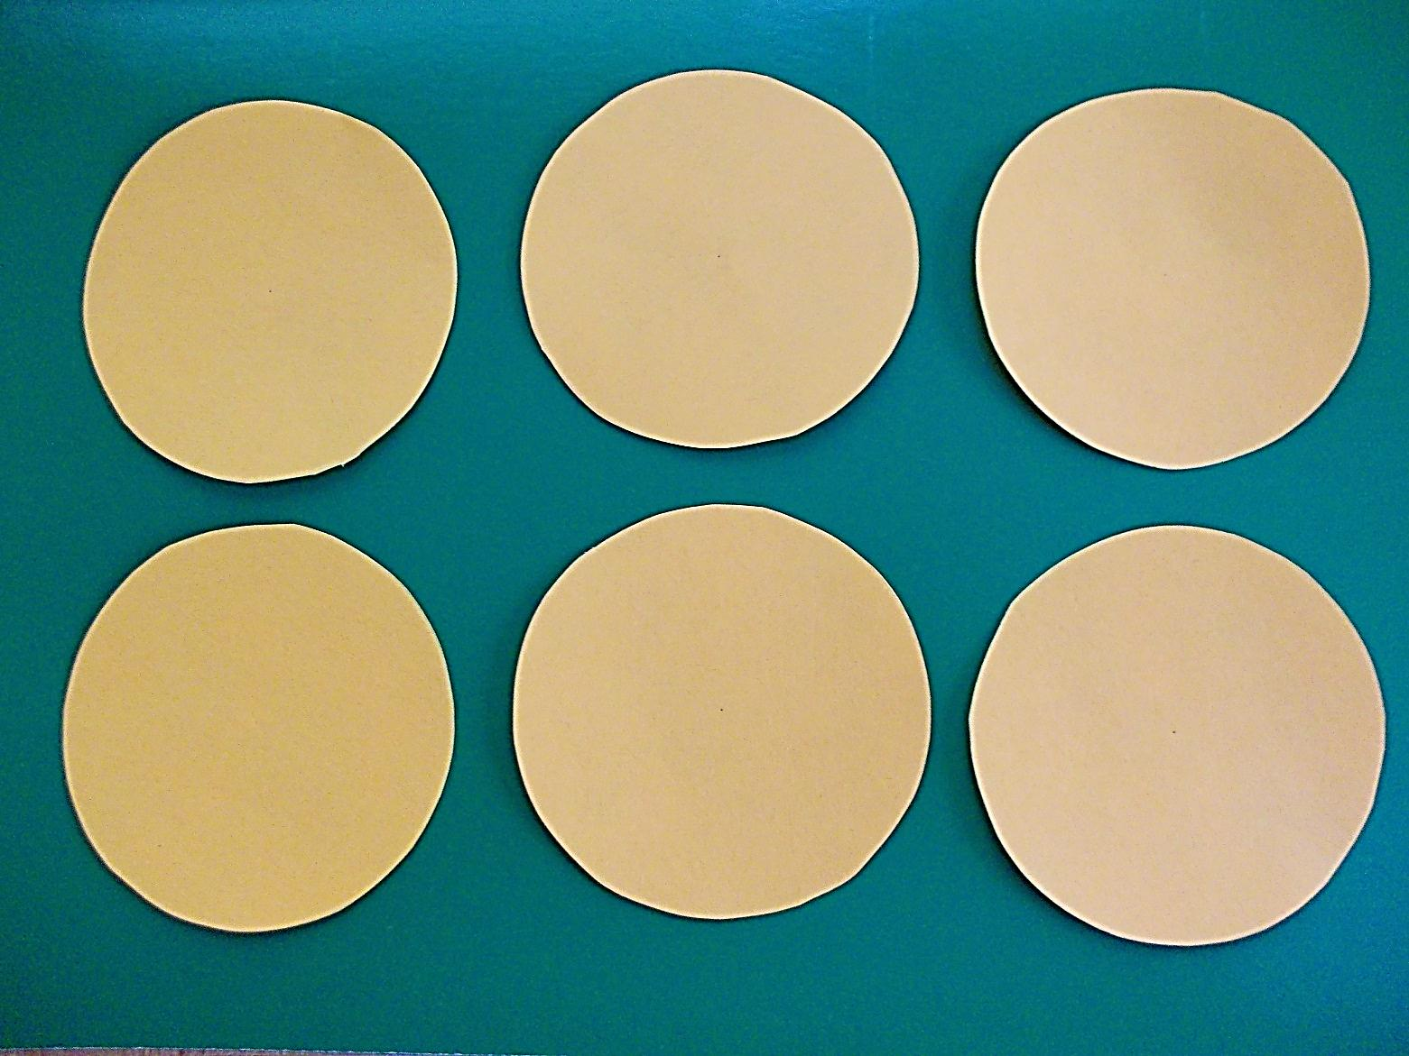
Для бумажного цветка розы необходимо вырезать 6 одинаковых кругов.

Slide 10
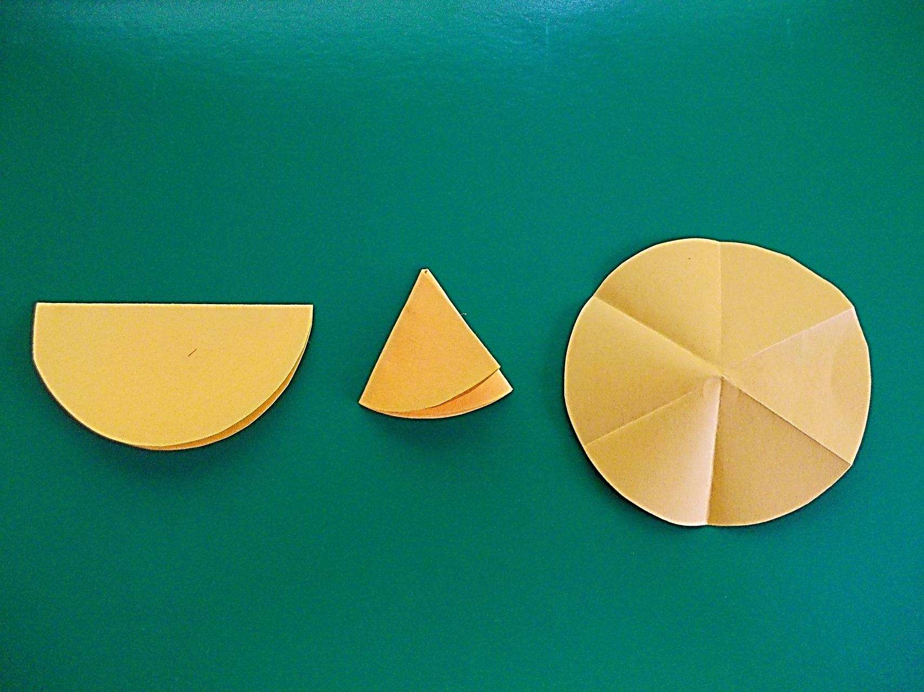
Делим каждый круг на 6 частей.

Slide 11
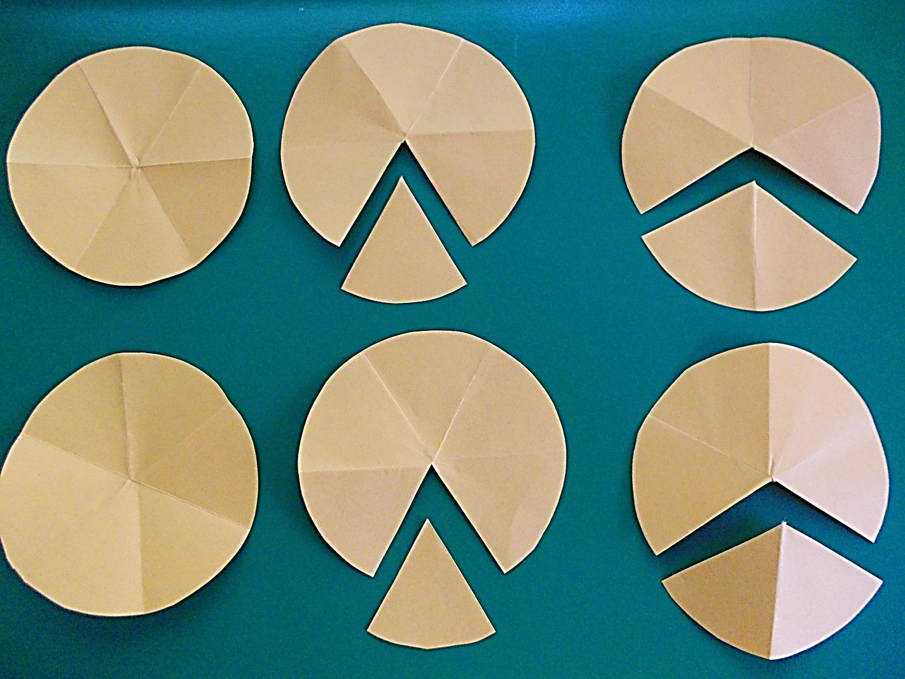
Первую пару кругов оставляем без изменений. У второй пары кругов отрезаем по одному сектору (1/6 от круга). У третьей пары кругов отрезаем по два сектора (2/6 от круга).

Slide 12
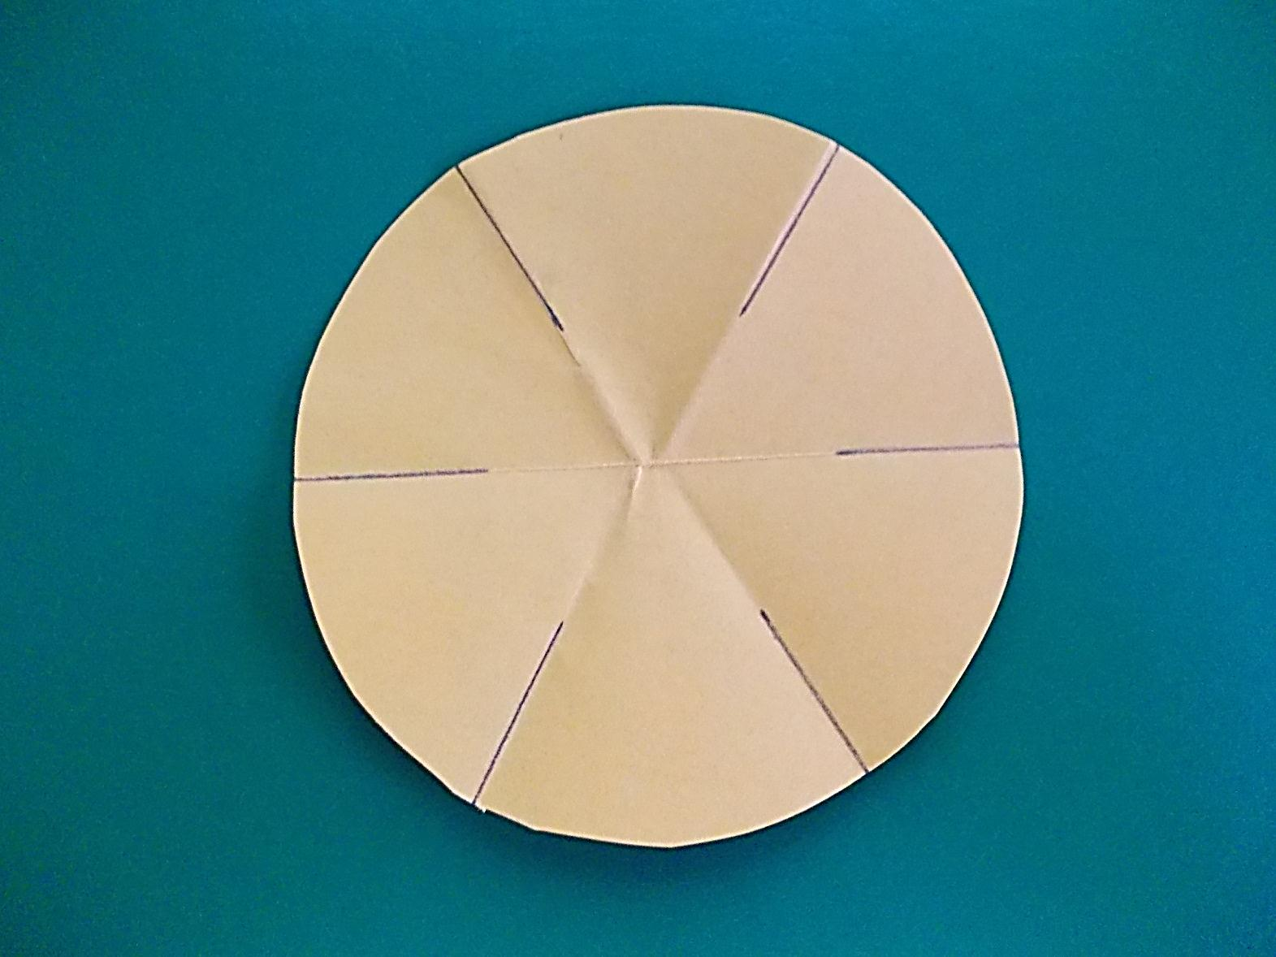
По линиям, отмеченным карандашом, делаем надрезы у всех кругов.

Slide 13
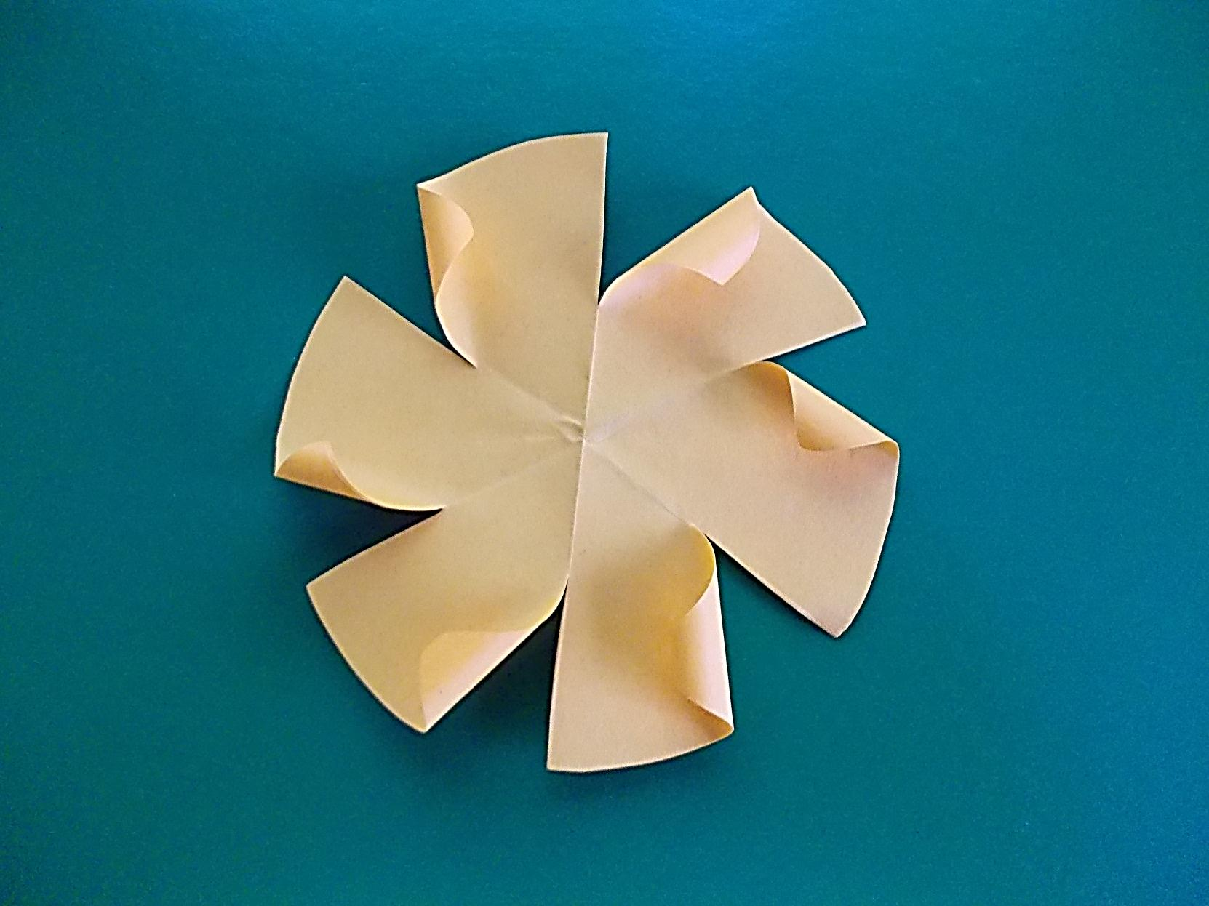
На каждом лепестке закручиваем левый уголок.

Slide 14
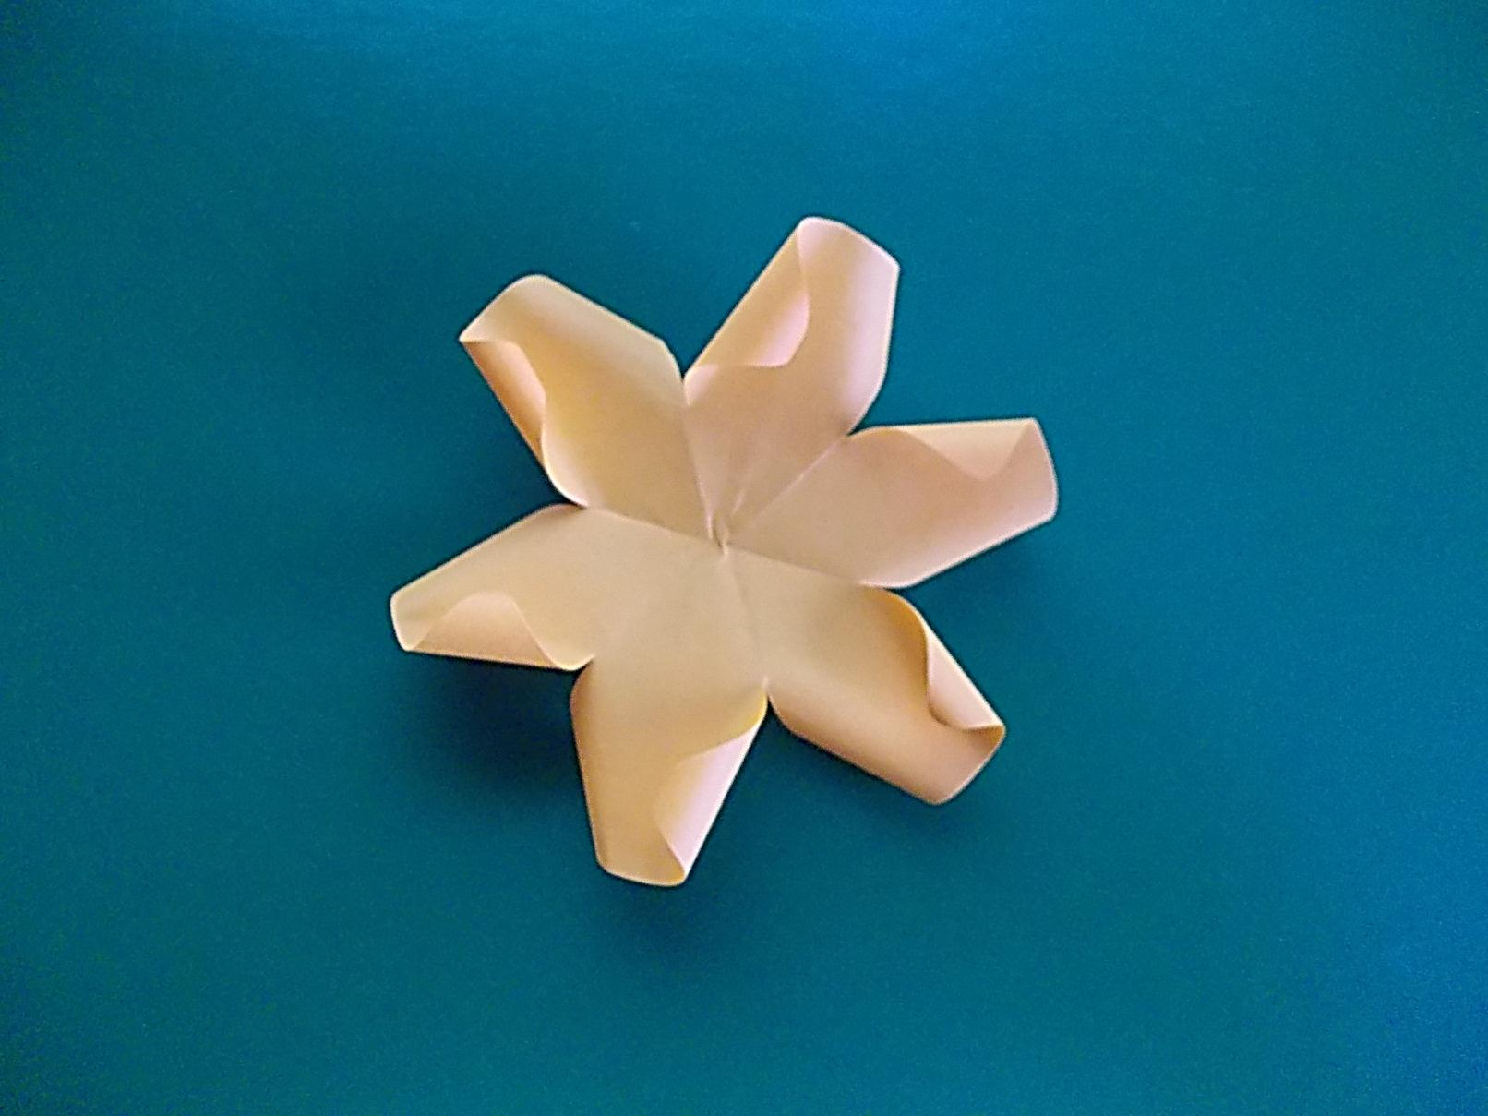
Переворачиваем заготовку и опять закручиваем каждый левый уголок.

Slide 15
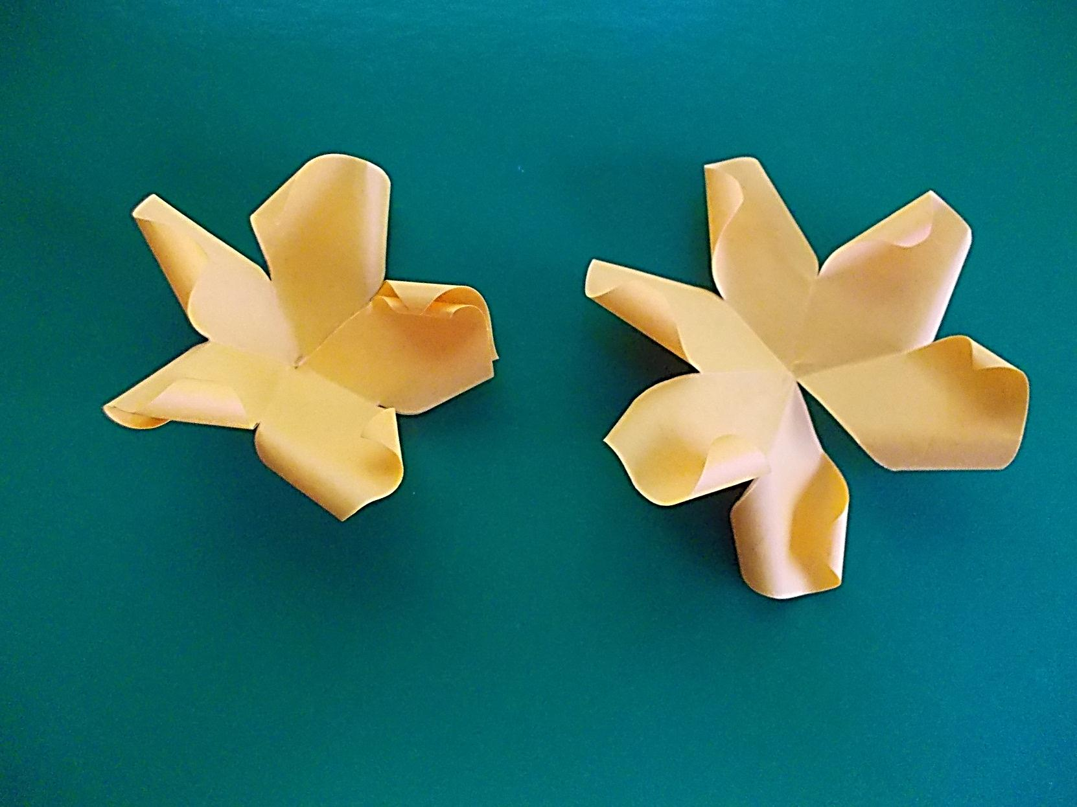
Склеиваем «в воронку» вторую и третью пару заготовок, накладывая один лепесток на другой.

Slide 16
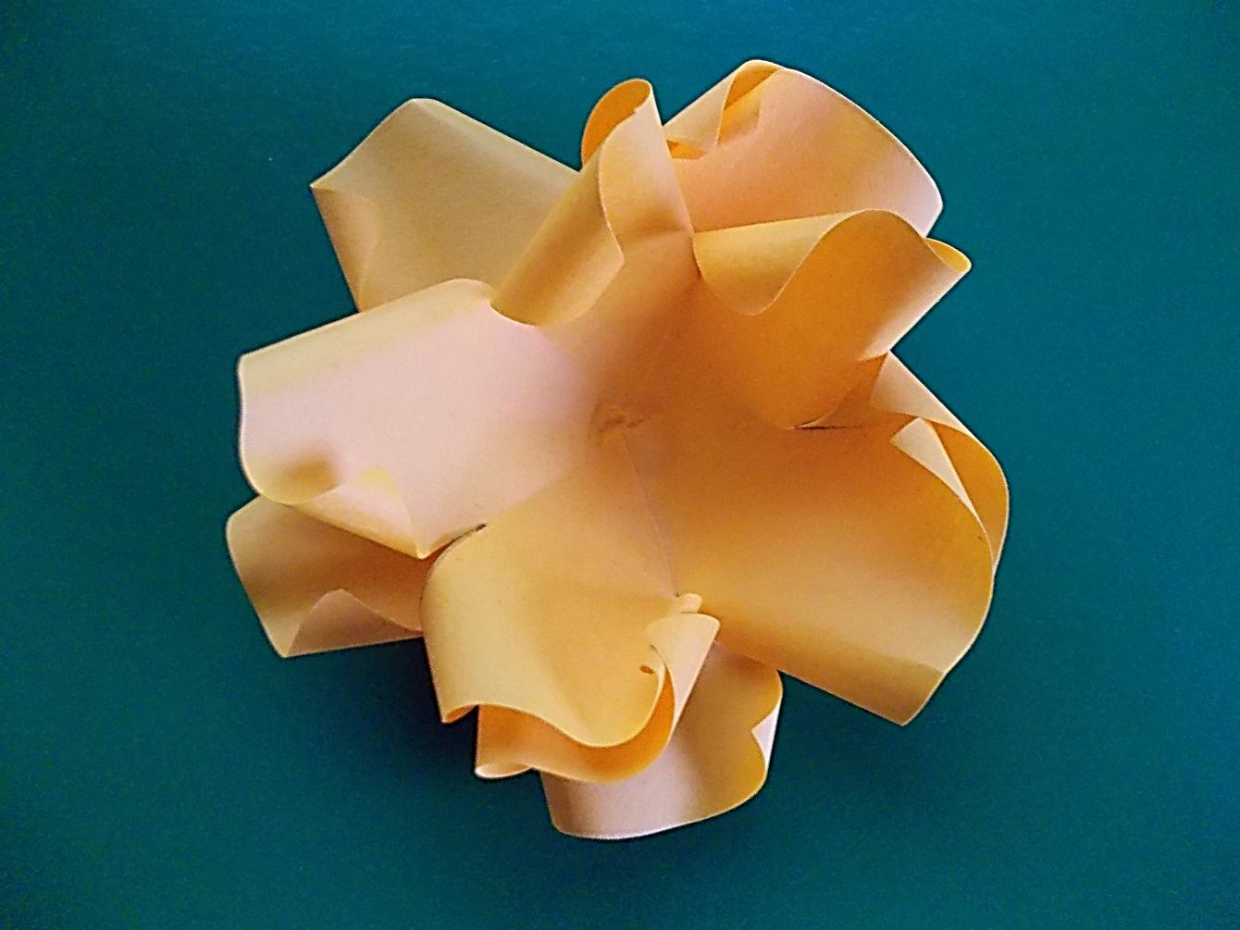
Начинаем последовательно склеивать заготовки между собой. Сначала – первую пару лепестков, затем вторую и третью. При этом заготовки следует располагать так, чтобы лепестки последующего ряда находились между лепестками предыдущего ряда.

Slide 17
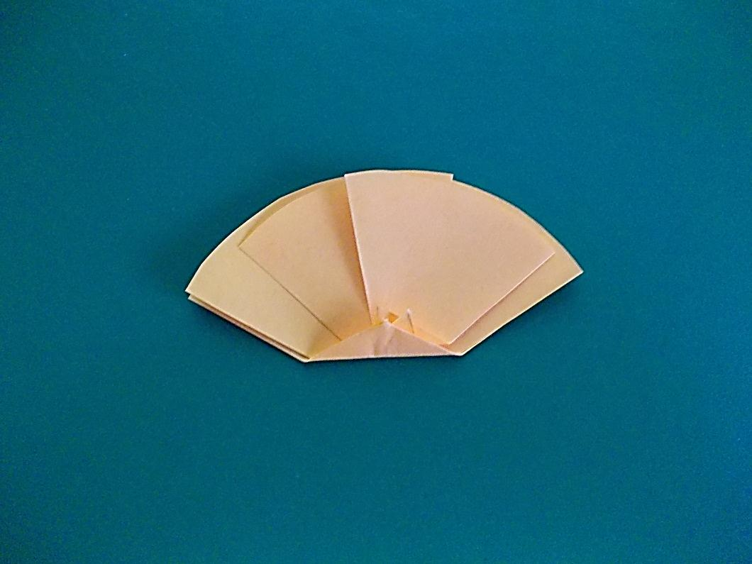
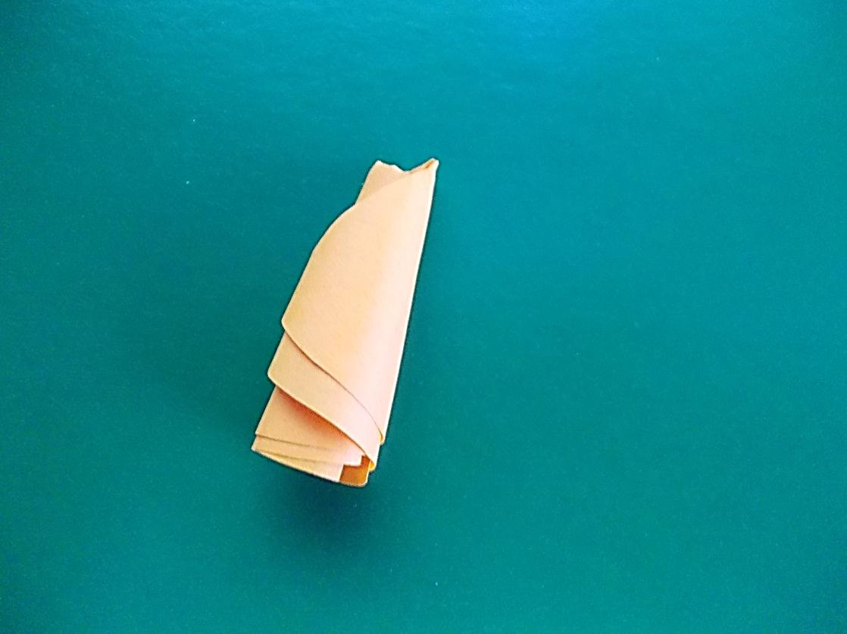
Отрезанные ранее сектора собираем вместе, скручиваем и помещаем в серединку цветка.

Slide 18
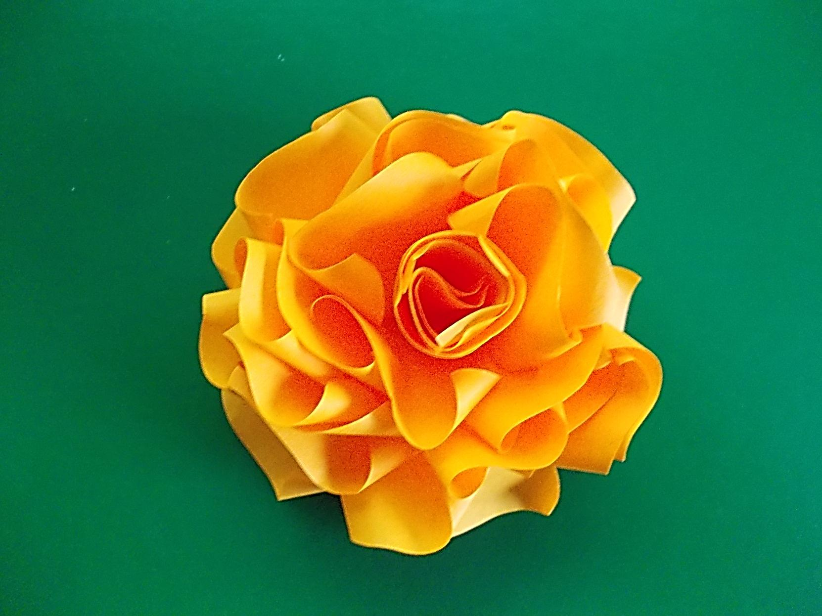
Наш цветок готов!

Slide 19
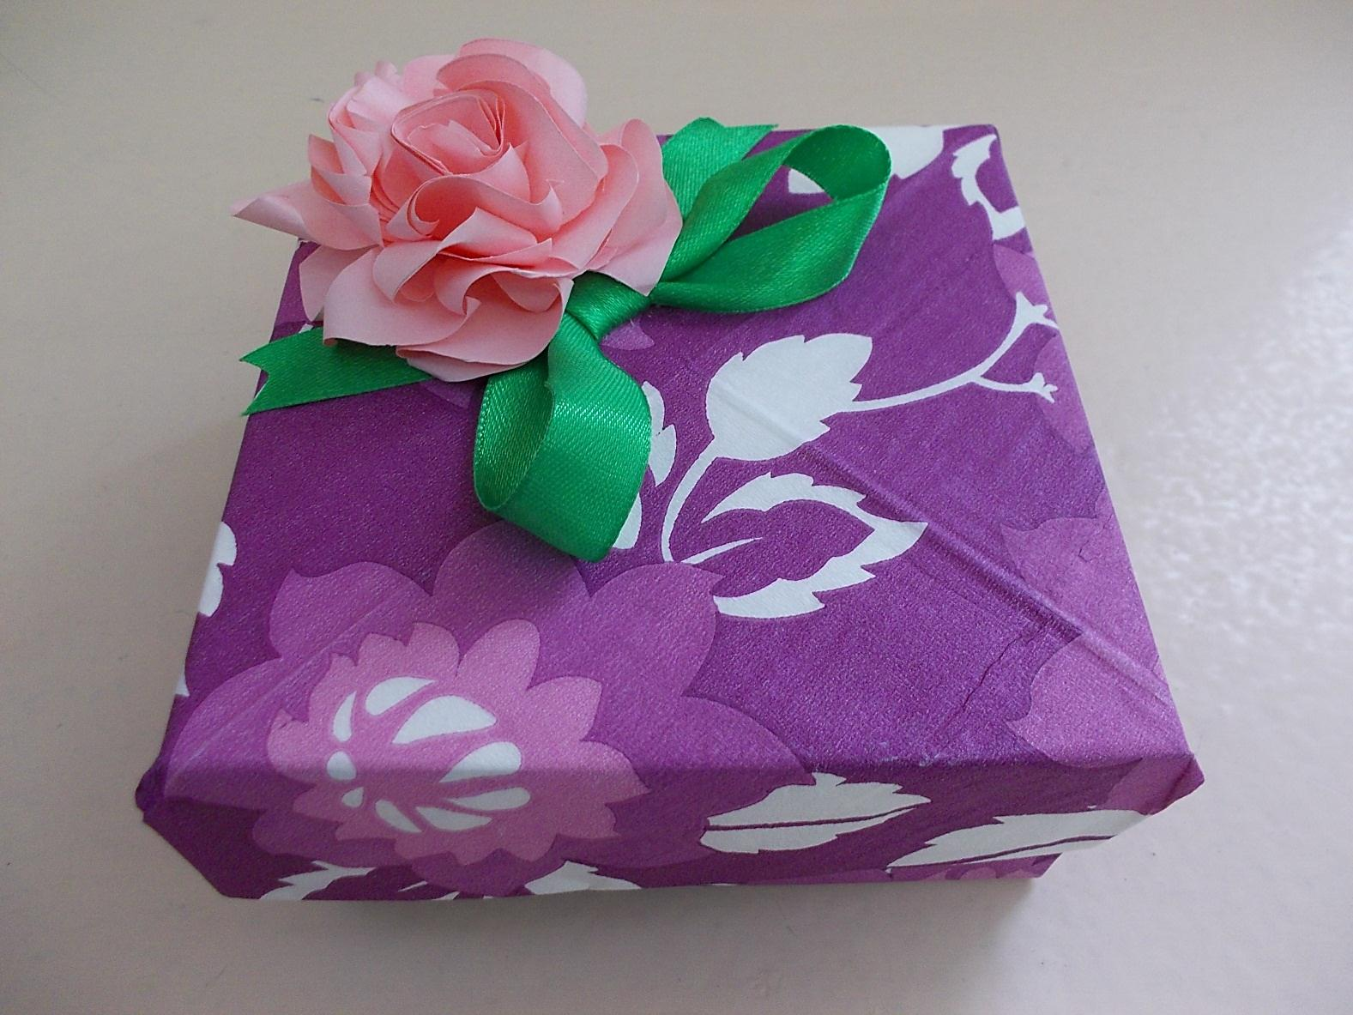
Теперь мы можем украсить красивым цветком розы нашу коробочку!

Slide 20
Интернет – ресурсы:
http://stranamasterov.ru/node/404592?c=popular_inf_462%2C451
https://ru.wikipedia.org/
http://vmeste-ryadom.ru/kak-podarit-podarok-po-pravilam-etiketa/

